Slide 1
Министерство науки и высшего образования Российской Федерации НАЦИОНАЛЬНЫЙ ИССЛЕДОВАТЕЛЬСКИЙ ТОМСКИЙ
ГОСУДАРСТВЕННЫЙ УНИВЕРСИТЕТ (НИ ТГУ)
Институт прикладной математики и компьютерных наук
РАЗРАБОТКА ВЕБ И МОБИЛЬНОГО ПРИЛОЖЕНИЯ ДЛЯ ОРГАНИЗАЦИИ АЛЬТЕРНАТИВНЫХ СПОСОБОВ КОММУНИКАЦИИ ДЕТЕЙ С ОВЗ
направление подготовки:
09.03.03 Прикладная информатика
Исполнители: группа 932102, Осипова Александра Дмитриевна, Локотецкий Матвей Евгеньевич Руководитель: Пожидаев Михаил Сергеевич

Slide 2
Цель
Разработать прототип мобильного приложения для общения детей с ОВЗ и создать его веб-версию
Задачи
Изучить потребности детей с разной нозологией
Определить необходимый функционал для разрабатываемого приложения
Провести обзор аналогов и выделить особенности создаваемого приложения
Выбрать инструменты для реализации
Спроектировать интерфейс приложения
Реализовать мобильное приложение и веб-версию

Slide 3
Конкуренты
PECS IV+ - имеет дизайн, созданный на основе физической папки для PECS. Недостатки - реализовано только для ОС iOS, высокая стоимость приложения.
МойКоммуникатор - приложение бесплатно, реализовано для ОС Android и iOS. Имеется дополнительный обучающий контент. Недостатки - недостаточный банк карточек, отсутствие ограничения редактирования карточек для ребенка, рассчитан на однотипные предложения (Я хочу/не хочу).
Другие (в частности это веб-приложения) имеют проблему отсутствия мобильной версии приложения

Slide 4
Преимущества разрабатываемого приложения
НАЛИЧИЕ БАНКА КАРТОЧЕК, СОЗДАННОГО ПО
КРИТЕРИЯМ PECS
ПРОСТОТА ИСПОЛЬЗОВАНИЯ ПРИЛОЖЕНИЯ
ДЛЯ ДЕТЕЙ РАЗНЫХ ВОЗРАСТОВ
УДОБСТВО РЕДАКТИРОВАНИЯ ДЛЯ РОДИТЕЛЯ
ОТСУТСТВИЕ ЛИШНЕГО КОНТЕНТА ДЛЯ ПРОСТОТЫ ИСПОЛЬЗОВАНИЯ ПРИЛОЖЕНИЯ
РЕБЕНКОМ

Slide 5
Функциональные требования
Возможность создания нескольких профилей (например, для специалистов, работающих с детьми с ОВЗ)
Наличие режима родителя, который позволяет выбирать функционал приложения и выбирать набор используемых карточек
Линия для составления предложения и ее озвучка.

Slide 6



Slide 7
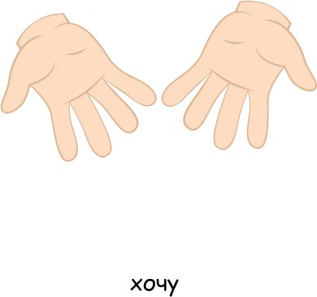


Slide 8
Используемый стек технологий
МОБИЛЬНОЕ ПРИЛОЖЕНИЕ
ВЕБ-ВЕРСИЯ
ЯЗЫК ПРОГРАММИРОВАНИЯ: KOTLIN
ЯЗЫК ПРОГРАММИРОВАНИЯ: KOTLIN, HTML, CSS, JS
ИНСТРУМЕНТ РАЗРАБОТКИ: ANDROID STUDIO
ИНСТРУМЕНТ РАЗРАБОТКИ: INTELLIJ IDEA
ФРЕЙМВОРКИ/БИБЛИОТЕКИ: ANDROID SDK
ФРЕЙМВОРКИ/БИБЛИОТЕКИ:ZK

Slide 9
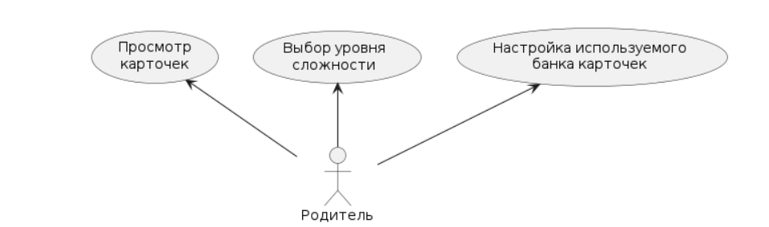
Варианты использования (прецеденты)

Slide 10
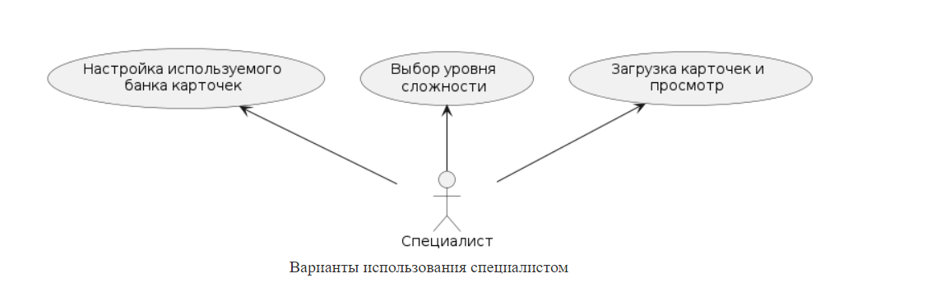

Slide 11
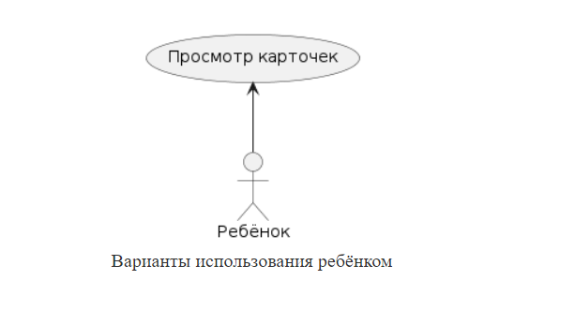

Slide 12
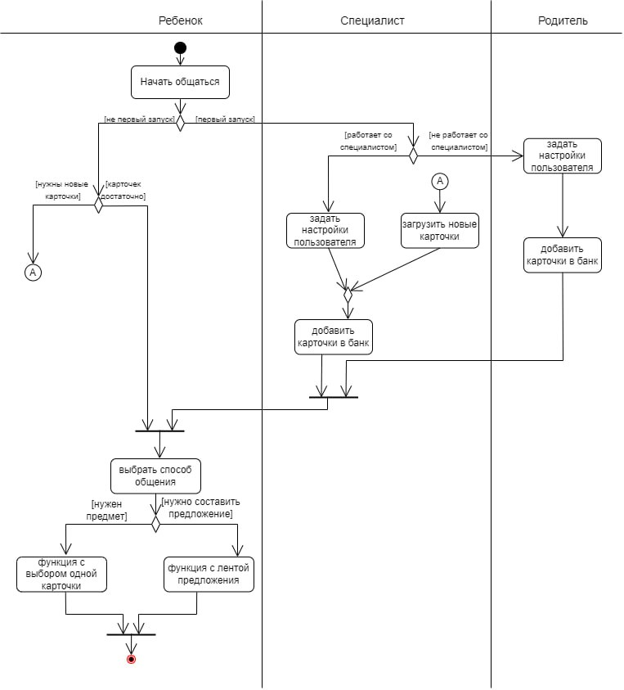
Диаграмма деятельности

Slide 13
